Slide 1
SEED1 - Curs 2
Vizualizarea datelor
Instructor: Conf. Dr. Teodor-Ștefan Bîldea
SIIPA, An I, Semestrul I

Slide 2
Agendă
Vizualizarea Datelor

Slide 3
Exemple de analiză și vizualizare în date ERP

Slide 4
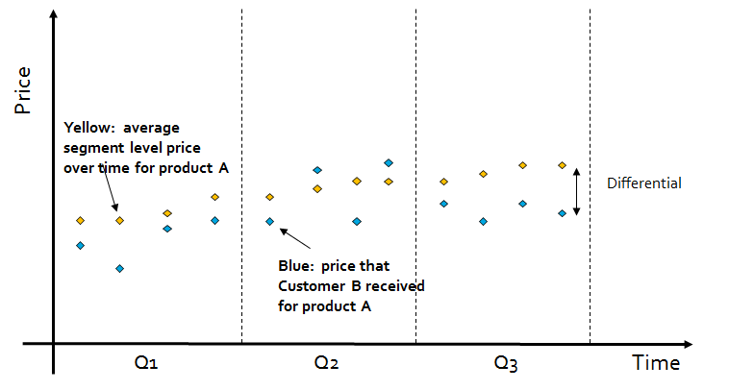
Statistică Descriptivă - Studiu de Caz
Utilizarea percentilelor în determinarea unui interval optim de prețuri bazate pe statistica unei metrici de interes
Un punct reprezinta o marja de venit - galben este media la momentul respectiv, albastrul e tranzacția clientului B
Punctele sunt sortate temporal
Scopul este compararea cu media vânzarilor similare
( similar <= segmente <= data mining !)
Slide următor:
Se transformă datele: se fac diferențele față de medie și se sortează numerele astfel obținute crescător pentru a putea observa percentilele
Marja %
În galben, marja% medie în segment pentru produsul A
Curent margin% = 31.25%
margin %
margin %
În albastru, marja% a clientului B pentru produsul A

Slide 5
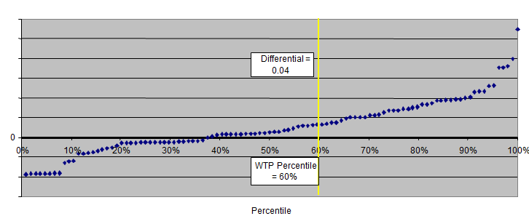
Statistică Descriptivă - Studiu de Caz
Utilizarea cuantilelor: determinarea unei interval optim de prețuri bazate pe statistica unei metrici de interes
Un punct reprezintă deviația marjei procentuale față de media cumpărătorilor similari de produse similare.
Punctele sunt sortate crescător în funcțtie de deviație și dispuse pe axa Ox.
Exemplu de interval de prețuri - media curentă = 31.25%=0.3125
Differential = 0.07
Differential = -0.005
Margin % Differential
Marja minima de venit | Media curenta - 0.005 =0.3075 sau 30.75%
Marja expert | Media curenta + 0.07 =38.25%
WTP (willingness to pay) | Media curenta + 0.04 = 35.25%
Min Price Percentile= 20%
Expert Price Percentile= 80%

Slide 6


Statistică Descriptivă
Indicatori ai împrăștierii - Dispersia și deviația standard:
  Utile pentru repartițiile relativ simetrice față de medie
  Măsoară deviația față de medie
În cazul unei variabile aleatoare discrete cu N valori posibile:
În cazul unui eșantion de mărime N cu media , forma este
Dacă se cunoaște media populației din care e eșantionul nu e nevoie de corectia N-1 în loc de N.
cu

Slide 7
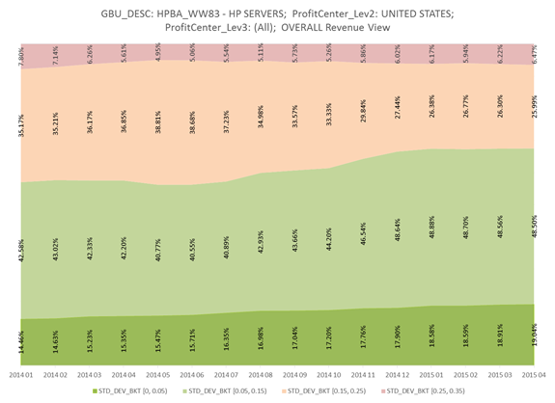
Statistică Descriptivă - studiu de caz
Folosirea deviatiei standard în explicarea
performanței unei aplicații de optimizare a
prețurilor:
În grupuri similare de cumpărători, în timp,
gradul de împrăștiere a prețurilor pentru
produse similare se reduce
În nuanțe verzi – tranzacții profitabile
În nuanțe mov/roz – tranzacții cu profit redus
Tip de prezentare grafica: MS Excel, 100% Stacked area

Slide 8
Analiza datelor
Studiem calitatea datelor
  Familiarizare cu datele
  Detectarea de anomalii in vederea unor filtre aditionale
Oferă o prima impresie asupra datelor
  Presupune aplicate deja filtrele adiționale dictate de logica de business
  Prezintă metrica de interes și o prima imagine detaliată a datelor
În cele ce urmează
  Exemple de analiză preliminară tipică in cazul ERP
  Exemple de anomalii detectate în această fază în cazuri reale

Slide 9
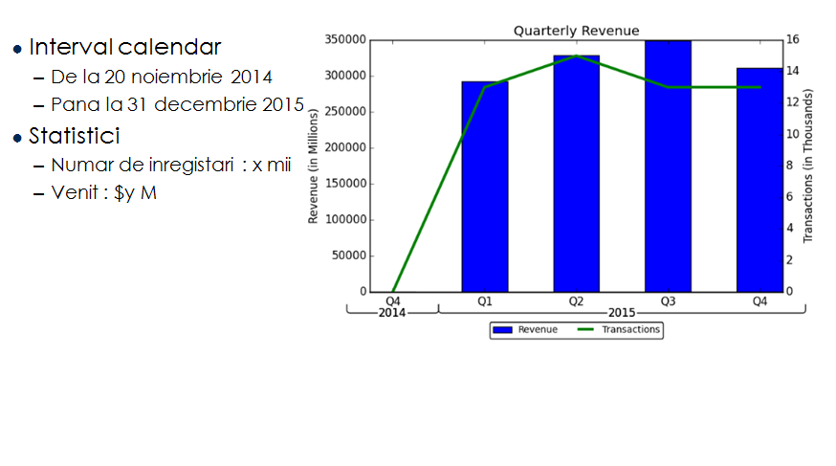
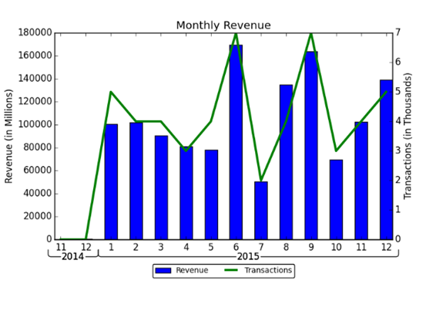
Data snapshot
Serii temporale de venit (lunar, trimestrial)
Se observă activitate redusă la început de an și efectul sfârșitului de trimestru în rest
Sezonalitate anuală, nu se văd detalii lunare

Slide 10
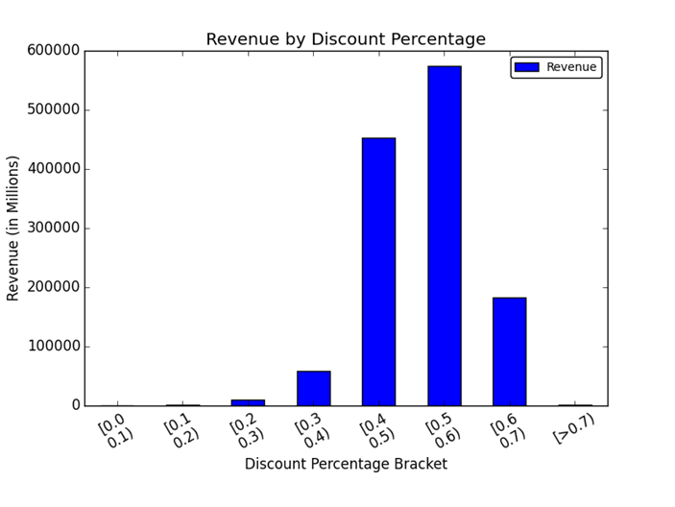
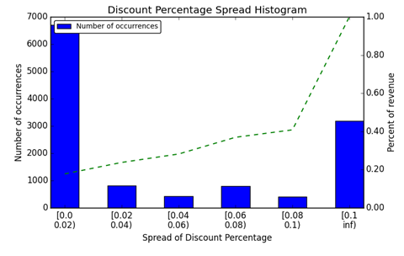
Data snapshot
Prezentare a metricii de interes - de exemplu procent de discount
Imagine de ansamblu a venitului pe intervaluri de procent de discount
Imagine de ansamblu a distribuției numărului de reduceri pe interval de discount

Slide 11
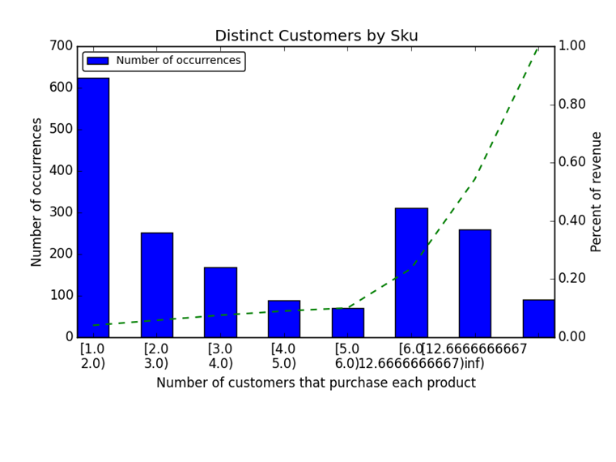
Data snapshot
Număr de produse vs. număr de cumpărători
  Poate indica cumpărători captivi, anomalii, potențial de cross-sell

Slide 12
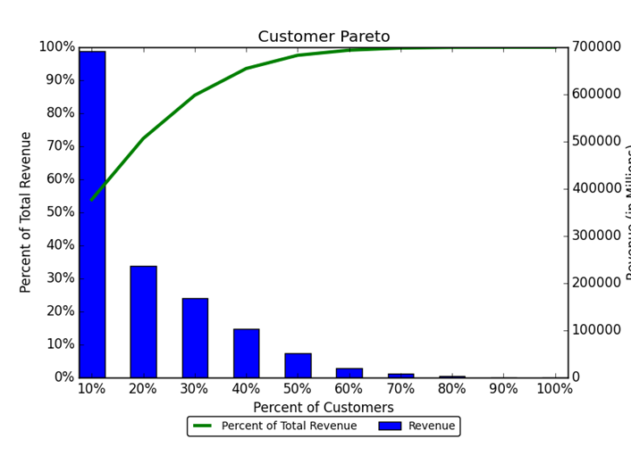
Data snapshot
analiza cumparatori/produse
  Pareto
  Top 20
Venit procentual cumulativ
Venit (mil USD)

Slide 13
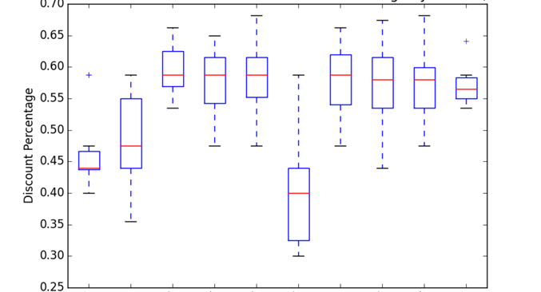
Data snapshot
analiza detaliata pentru fiecare cumpărător de top ca și venit (e.g. primii 5)
  Serie temporală cu venitul lunar
  Prezentare venit pe (principalele) produse cumparate
    Principal d.p.d.v. al venitului
  Prezentare boxplot a metricii folosite pe produs sau pe luna
Exemplu: procent de discount folosit de-alungul timpului in tranzactiile unui client pe produsele cumparate (axa 0x = produse cumparate)

Slide 14
Nota bene
Exemplele de mai sus sunt orientative
alte investigații sunt binevenite
Ideală este automatizarea unui astfel de demers pentru consistență și standardizare

Slide 15
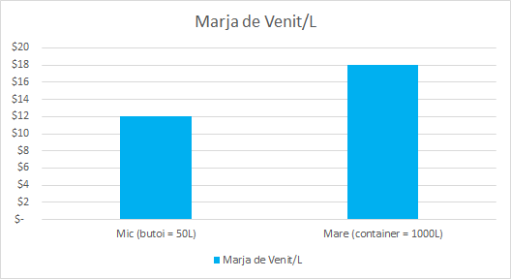
Studiu de caz
O companie chimică a constatat (în urma analizei preliminare a marjei de procent pe tipul de ambalare a unuia din produsele principale) că marja de venit era mai mică la recipiente mici (e.g. butoaie) decât la vânzarea vrac la containere, ceea ce ducea la scurgeri de venit.

Slide 16
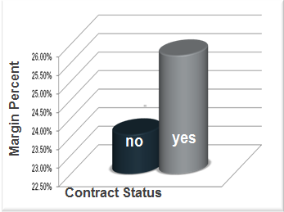
Studiu de caz
La preluarea de date de la o companie s-a specificat că doar o mică parte a clienților nu sunt sub contract – toate facturile sunt negociate pe termen lung, marjele fiind deci relativ mici din cauza volumelor mari.
O analiză a datelor primite a scos în evidență produse pentru care în medie, tranzacțiile clienților cu contract aveau marja procentuală mai mare decât tranzacțiile celorlalți clienți cu aceleași produse. (De ce nu e în regulă?).
Anomalia a fost elucidată, datele primite deși erau de la clienți cu contracte pe termen lung, erau în majoritate pentru produse în afara contractului - aceste tranzacții erau negociate pe loc, astfel explicându-se marja mai mare de venit observată.

Slide 17
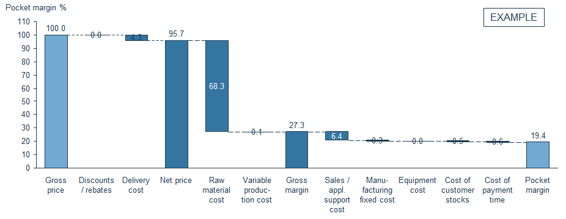
Exemplu din Pricing: Cascada prețurilor
Permite analiza granulară a oricarei tranzacții și este esențială in vederea optimizării prețurilor
Compararea cu media grupului indică oportunități și/sau anomalii

Slide 18
Vizualizarea datelor

Slide 19
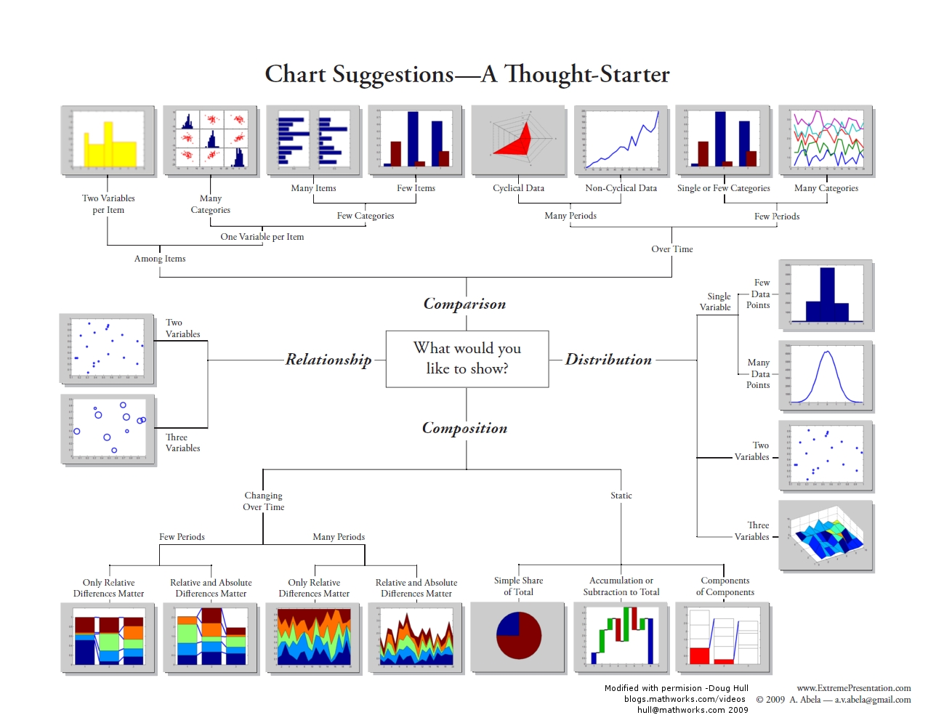

Slide 20
Vizualizarea datelor
În analiza preliminară am văzut deja câteva moduri de a privi datele de tip CRM/ERP
Vizualizarea datelor este o arta și o meserie în sine
https://d3js.org/
https://www.ted.com/talks/hans_rosling_shows_the_best_stats_you_ve_ever_seen
https://plotly.com/

